Slide 1
в освіті

Slide 2
Формат навчання open air classroom
Безкоштовні мобільні застосунки для захопливих STEM-проектів

Slide 3
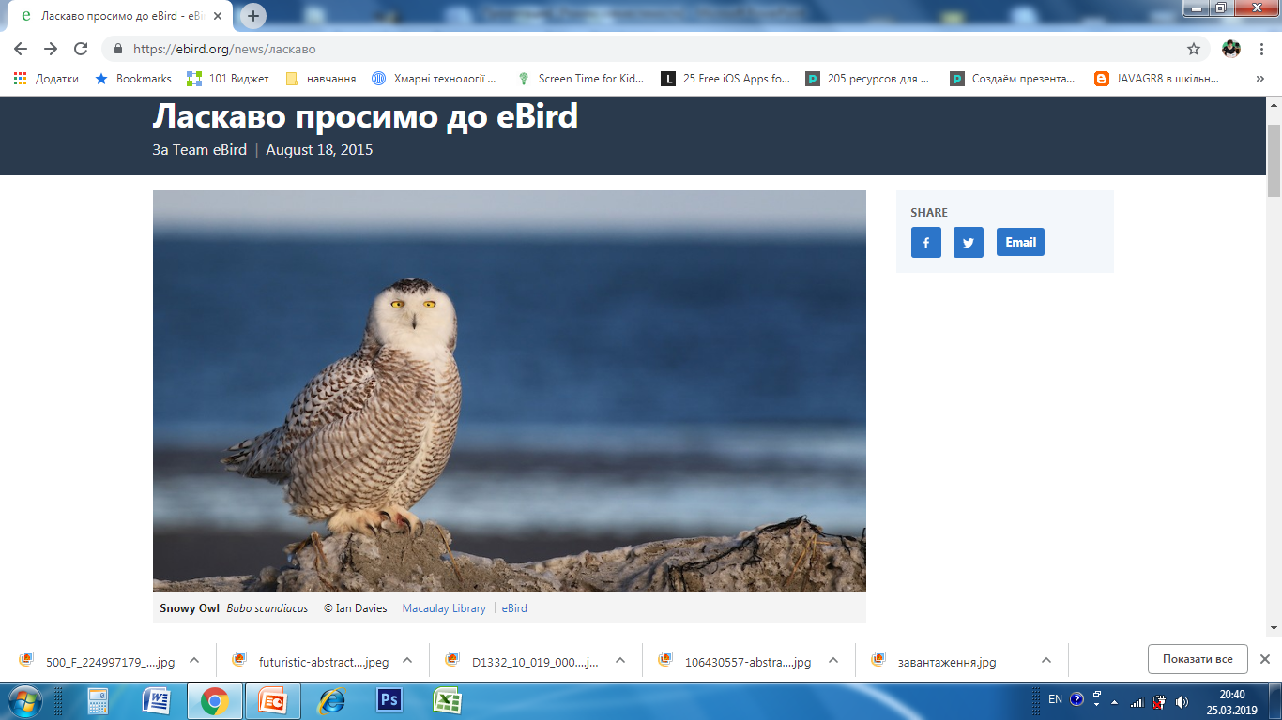
Глобальна безкоштовна онлайн-база птахів з різних куточків світу, в яку кожен може вносити результати власних спостережень , приєднавшись до всесвітноьї спільноти орнітологів-активстів. Дана база містить 500 мільйонів спостережень.

Slide 4
Паралельно пропонується додаток Merlin Bird.Він дапоможе розпізнати понад 3 тисячі видів птахів

Slide 5
Star Chart – багатофункціональний безкоштовний застосунок, за допомогою якого можна здійснити віртуальну мандрівку космосом, а також дізнатися, які саме сузір'я на небосхилі на момент спостереження. Star Chart - вважають одним із найкращих освітніх застосунків у астрономії

Slide 6
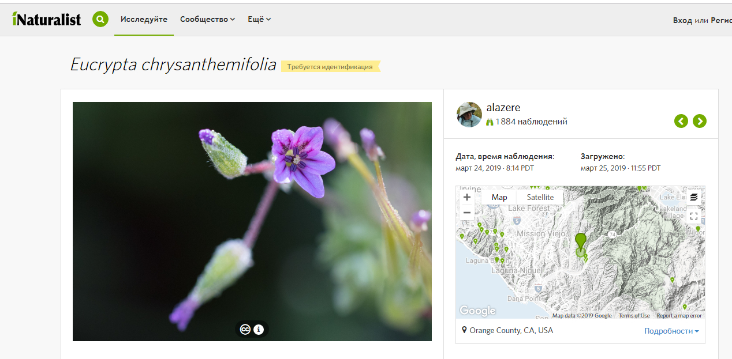
iNaturalist: найбільша онлайн-база та сканер об'єктів живої природи. Містить у своєму доступі 16 мільйонів результатів спостережень за 200 тисячами видів тварин і рослин нашої планети.

Slide 7
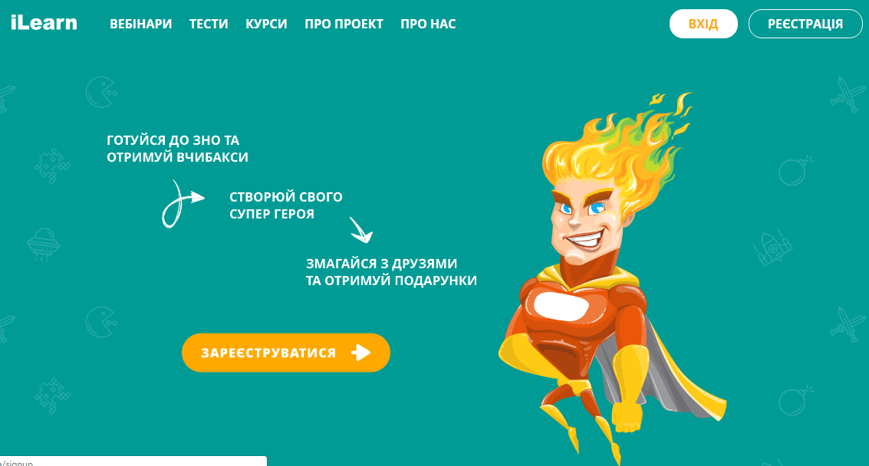
Гейміфікована плтаформа iLearn
iLearn - це відкрита платформа з онлайн-курсами для підготовки до ЗНО для всіх, хто цього потребує і бажає навчатися. Ми прагнемо, щоб усі учні в Україні мали можливість вступити саме до тих ВНЗ, про які мріють, незалежно від місця проживання, навчального закладу чи соціального статусу.

Slide 8
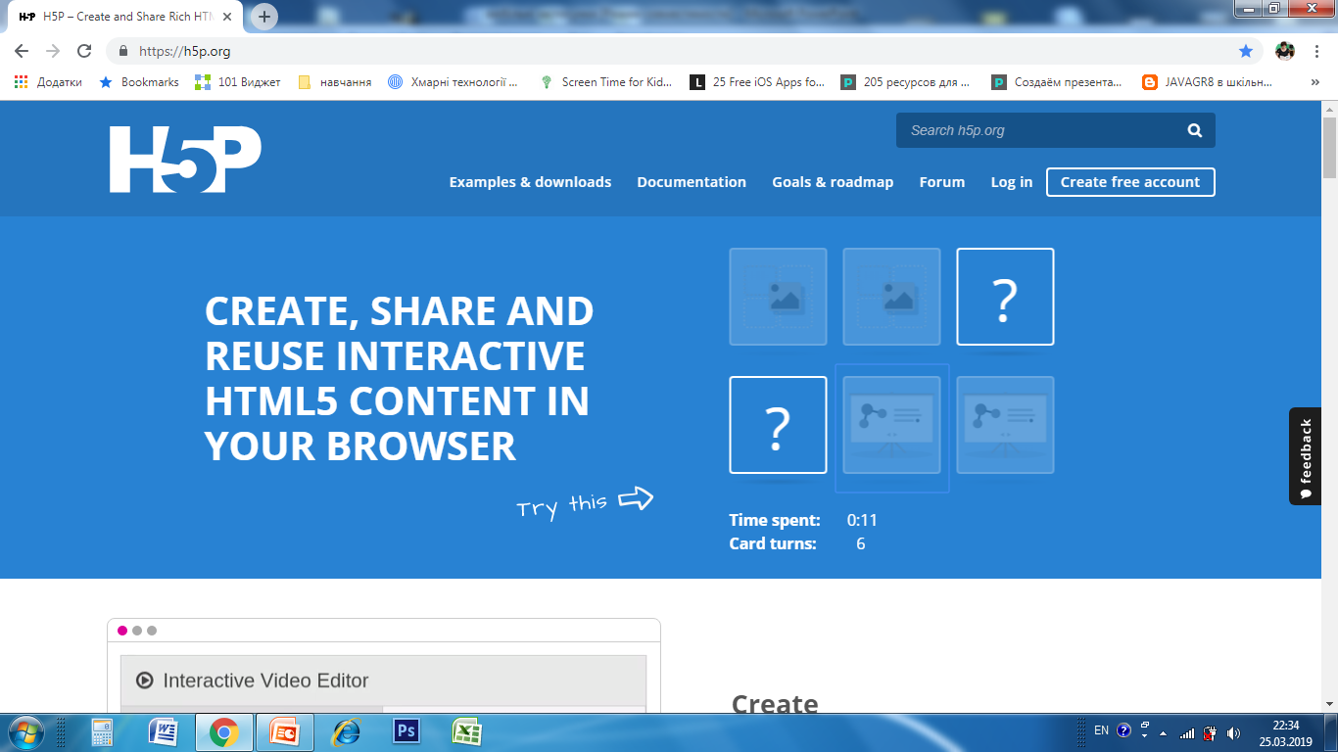

Slide 9
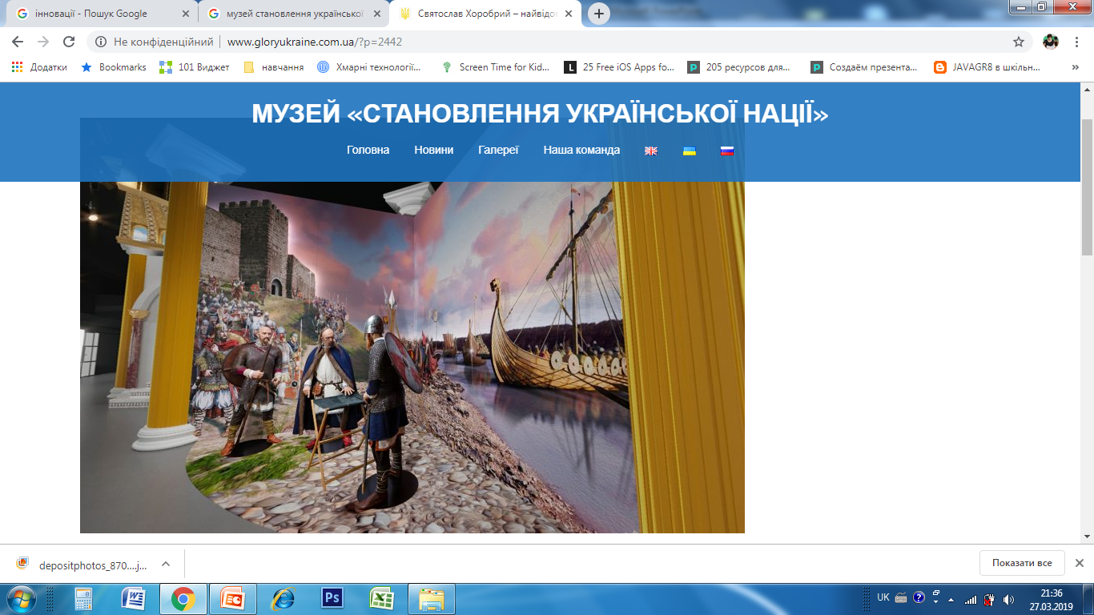
1,5 годинна подорож в минуле у захоплюючому 5-D форматі і відкриття для себе 7 епох становлення української нації

Slide 10
https://shkilnimedia.blogspot.com/

